Slide 1
Ôn tập tổng hợp JPD113

Slide 2
TIẾT 1

Slide 3
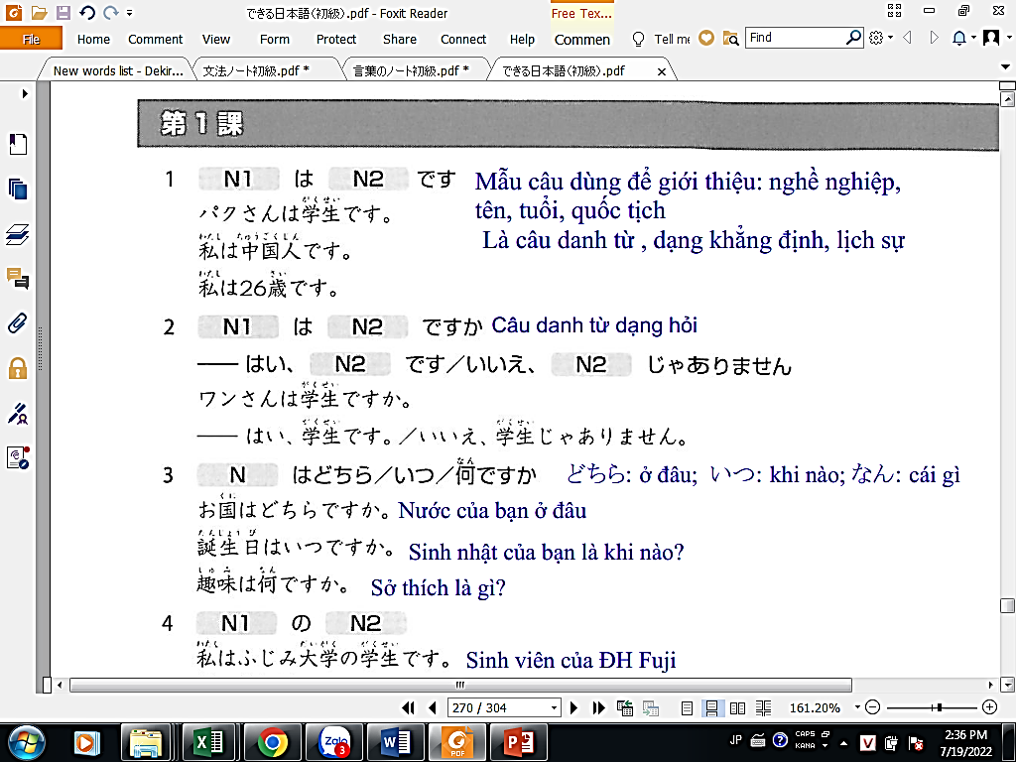
第1課ーTỔNG HỢP NGỮ PHÁP BÀI 1

Slide 4
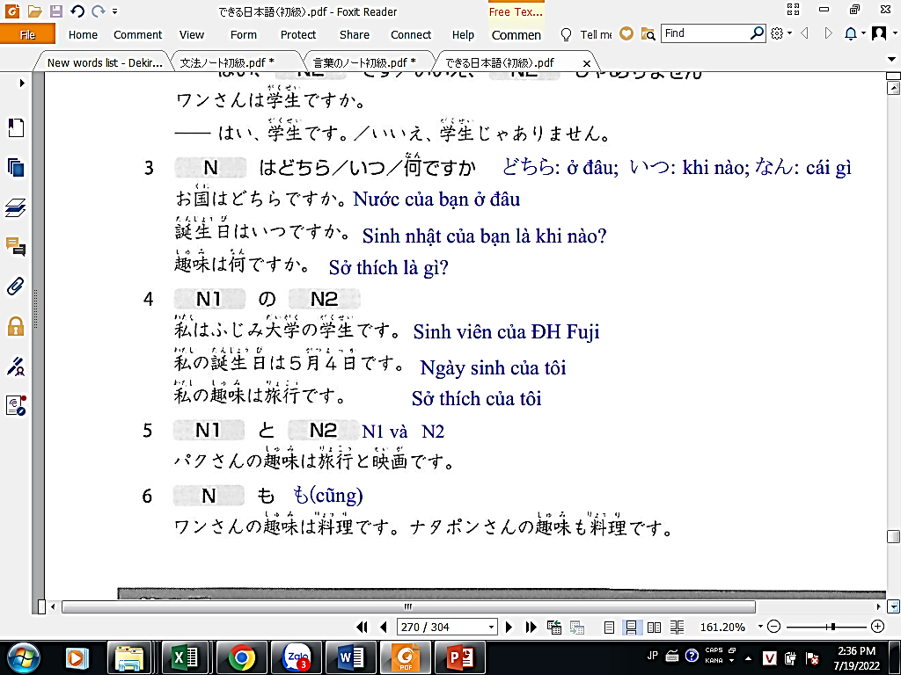
第1課ーTỔNG HỢP NGỮ PHÁP BÀI 1

Slide 5
第1課ーTỔNG HỢP NGỮ PHÁP BÀI 1

Slide 6
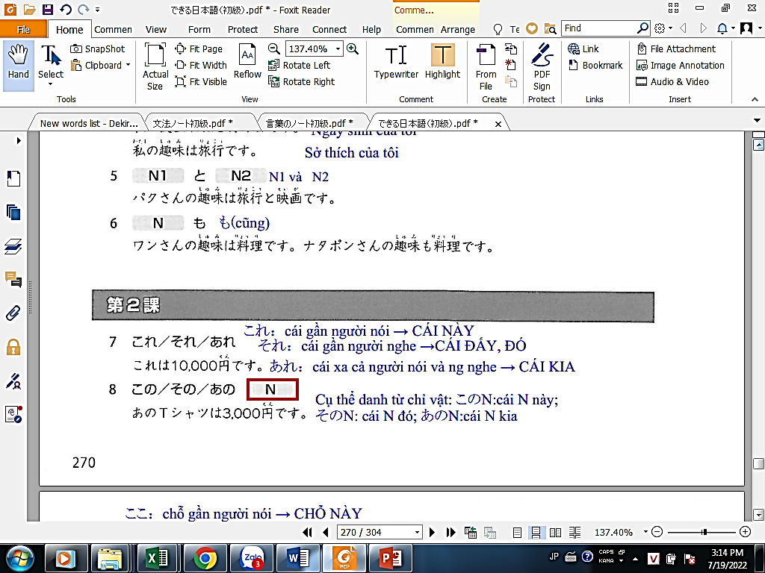
第2課ーTỔNG HỢP NGỮ PHÁP BÀI 2

Slide 7
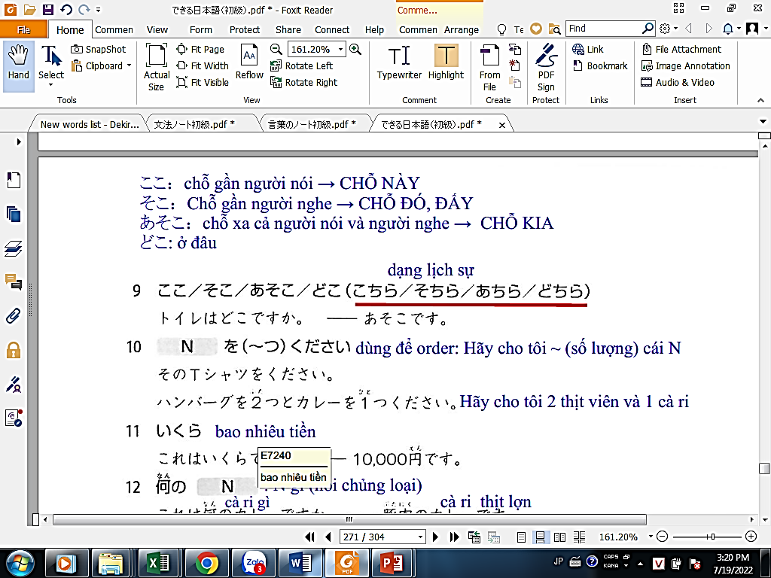
第2課ーTỔNG HỢP NGỮ PHÁP BÀI 2

Slide 8
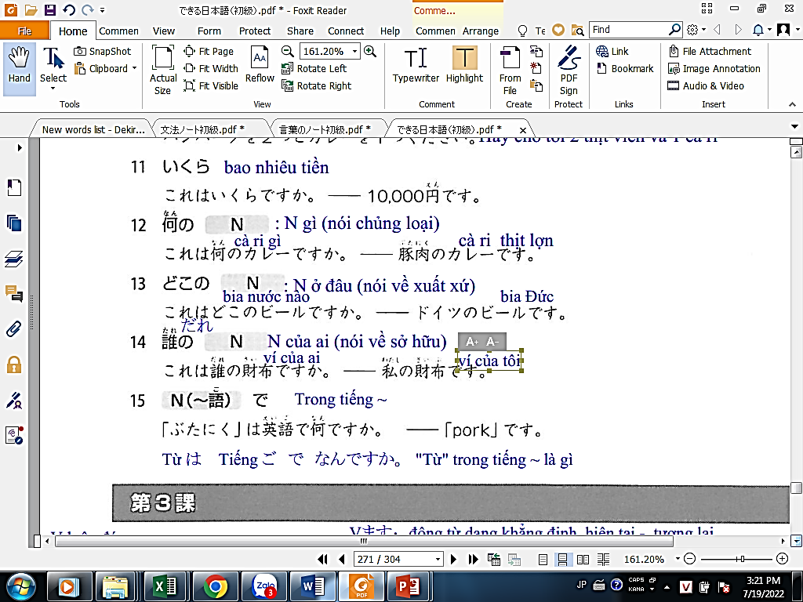
第2課ーTỔNG HỢP NGỮ PHÁP BÀI 2

Slide 9
第2課ーTỔNG HỢP NGỮ PHÁP BÀI 2

Slide 10
TIẾT 2

Slide 11
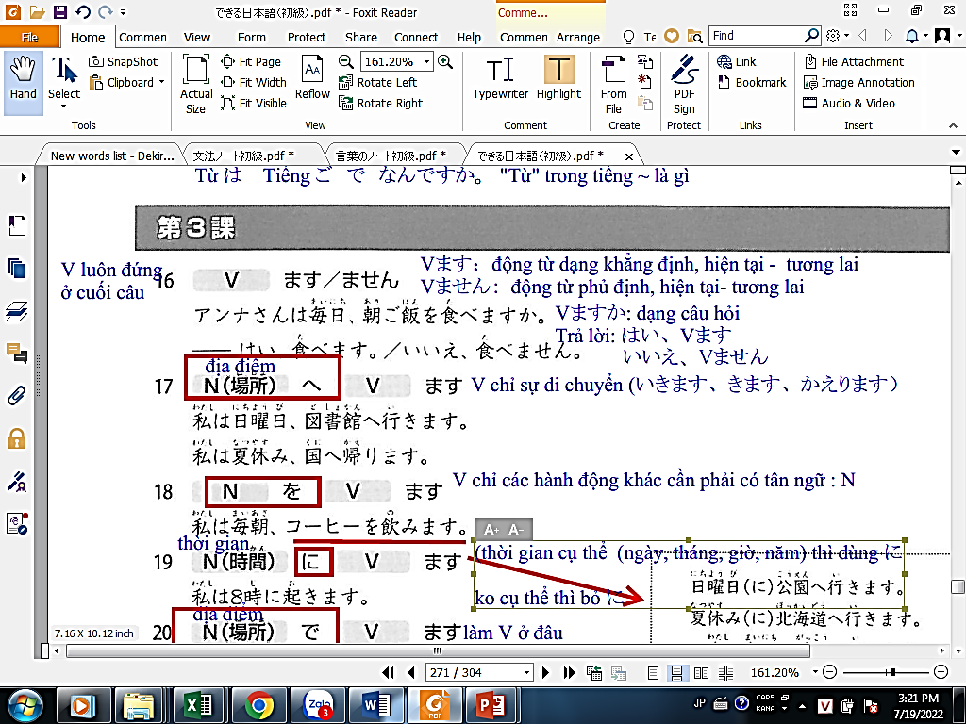
第3課ーTỔNG HỢP NGỮ PHÁP BÀI 3

Slide 12
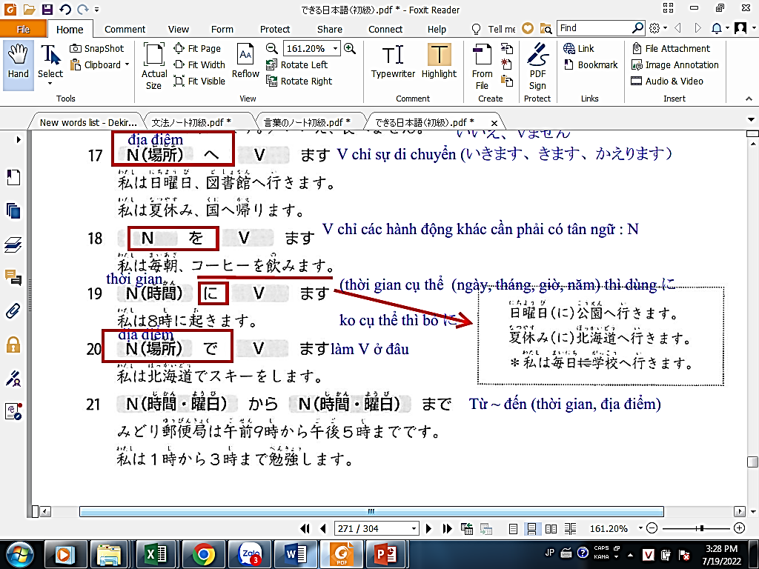
第3課ーTỔNG HỢP NGỮ PHÁP BÀI 3

Slide 13
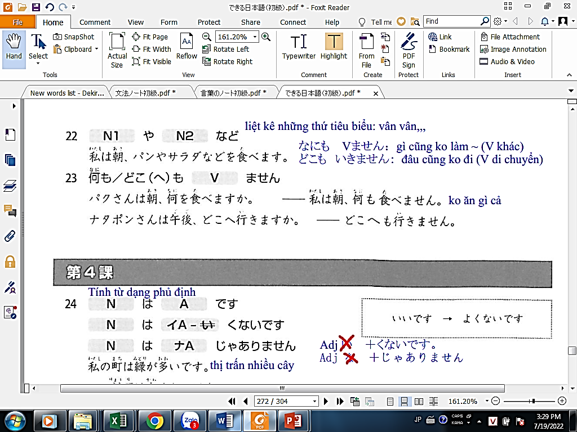
第3課ーTỔNG HỢP NGỮ PHÁP BÀI 3

Slide 14
Bài 1: Viết các cách đọc sau sang Hiragana
1. 10月20日：……………………………………………………………
2. 1月2日：………………………………………………………………
3. 12月29日： ……………………………………………………………
4. 3月10日：……………………………………………………………
5. 4月18日：……………………………………………………………
6. 7月7日：……………………………………………………………
8. 9月1日：……………………………………………………………

Slide 15
Bài 2: Điền trợ từ vào chỗ trống
1．私《は・の》ミラーです。
2．ミラーさん《は・の》たんじょうび《は・の》いつですか。
3．私のしゅみはスポーツ《も・の・と》どくしょです。
4．Ａ：パクさんは学生ですか。
Ｂ：いいえ、私は《学生です・学生ではありません》
5．Ａ：あのう、《この・これ・ここ》とけいは いくらですか。
Ｂ：《それ・ここ・その》は45000円です。

Slide 16
Bài 2: Điền trợ từ vào chỗ trống
6. Ａ：これは《どこ・なん・だれ》のけいたいでんわですか。
Ｂ：日本のけいたいでんわです。
7．Ａ：エレベーターは《なん・どこ・だれ》ですか。
Ｂ：あそこです。

Slide 17
Bài 3: Sắp xếp các từ sau để được câu hoàn chỉnh:
1. せんせい／は／を／で／テニス／します／がっこう。
…………………………………………………………………………………
2. わたし／タクシー／ぎんこう／いきます／は／へ／で
…………………………………………………………………………………
3. あさ、あなた／くるま／どこ／で／へ／いきます／か／は。
…………………………………………………………………………………

Slide 18
LƯU Ý KHI THI CUỐI KÌ
★PHẦN THI NGHE
Thời gian: 10-15 phút (10-15 câu, đc nghe 2 lần)
- Nghe bài trong sách rồi trả lời câu hỏi (file trong sách: hỏi tuổi, hỏi nghề nghiệp, quốc tịch, ngày sinh, số ĐT, thứ, giờ phút)
- Nghe rồi chọn phương án dịch đúng
- Đọc số rồi yêu cầu chọn số đúng
VD:Nghe số sau rồi chọn phương án đúng: “にせんはっぴゃくごじゅうえん”
A.1280 yên B.2850 yên C.2680 yên
Nghe: ½ lấy trong sách dekiru, ½ lấy bài bên ngoài

Slide 19
LƯU Ý KHI THI CUỐI KÌ
★PHẦN THI NGHE
Một số từ/ cụm từ thường dùng trong thi nghe:
*MONDAI 1: phần 1
*MONDAI 2: phần 2
Ichiban: câu 1 Ni ban: câu 2
San ban: câu 3 Yon ban: câu 4
Goban: câu 5 Rokuban: câu 6…
Sinh viên có thời gian trống để đọc câu hỏi và phương án trước thi nghe

Slide 20
LƯU Ý KHI THI CUỐI KÌ
Lưu ý khi thi NGHE
+Cần chuẩn bị tai nghe
+Trước khi nhập code nghe thì cần check sound (7s) để ktra xem loa đã bật chưa, âm thanh đủ chưa. Trường hợp chưa bật loa mà đã nhập code, thì thì ấn shutdown chứ không ấn nút finish trên màn hình thi. Sau đó nhờ giám thị reasign
Nhập code exam -> nhập open code

Slide 21
LƯU Ý KHI THI CUỐI KÌ
★PHẦN THI MC (50 phút)
Thi từ vựng, ngữ pháp, chữ Hán: 40-45 câu, 1 điểm/ câu
Thi đọc hiểu: 3-5 câu, 3 điểm/câu

Slide 22
ĐIỀU KIỆN HOÀN THÀNH MÔN HỌC
- Trung bình các đầu điểm qúa trình phải lớn hơn 0
- Điểm cuối kỳ (FE) phải lớn hơn hoặc bằng 4 và Tổng điểm chung toàn môn học phải lớn hơn hoặc bằng 5.

